Slide 1
Diskriminert.no -Veileder til deg som opplever rasisme i arbeidslivet
Notes:
Hei. Mitt navn er Marte Taylor Bye, jeg jobber på likestillingssenteret KUN, og skal i dag presentere en veileder beregnet på deg som opplever rasisme og diskriminering i arbeidslivet.
Kort om KUN: et av landets fire senter for praktisk likestillingsarbeid. Jobber med alle diskrimineringsgrunnlag. Kontor i Steigen, Steinkjer, og fra i høst i Bergen.
Dere skal jo få presentert to ulike veiledere i dag, og det at det nå kommer slike verktøy er bevis på at vi er på vei til å ta på alvor at rasisme finnes. Jeg tror at de to verktøyene dere får presentert i dag kan være nyttige ressurser for deg som andregjøres av samfunnet, enten du kaller det rasisme, diskriminering, samehets eller hatytringer.
si noe om strategiske valg vi har tatt når vi utviklet denne veilederen, og gi en kort oversikt over innholdet.
En veileder vi skulle ønske det ikke hadde vært behov for, men som vi vet trengs. På samfnivå er det stort fokus på arbeidsliv, bekjempe utenforskap, verdiskaping er noe av det som snakkes om. På individnivå er det et sted hvor vi tilbringer så mange timer av dagen, økonomisk trygghet, der vi er og blir noe, og noe blir til ved at vi gjør jobben vår. I og med at jobben er et sted vi tilbringer mye av tida vår vil en god del av det vi kaller hverdagsrasisme nødvendigvis skje i arbeidstida.
Vi snakker om mangfold i arbeidslivet, og vi snakker at det finnes hindringer i arbeidslivet. Rasisme er en hindring, og resultat av et samfunn som forskjellsbehandler mennesker.

Slide 2
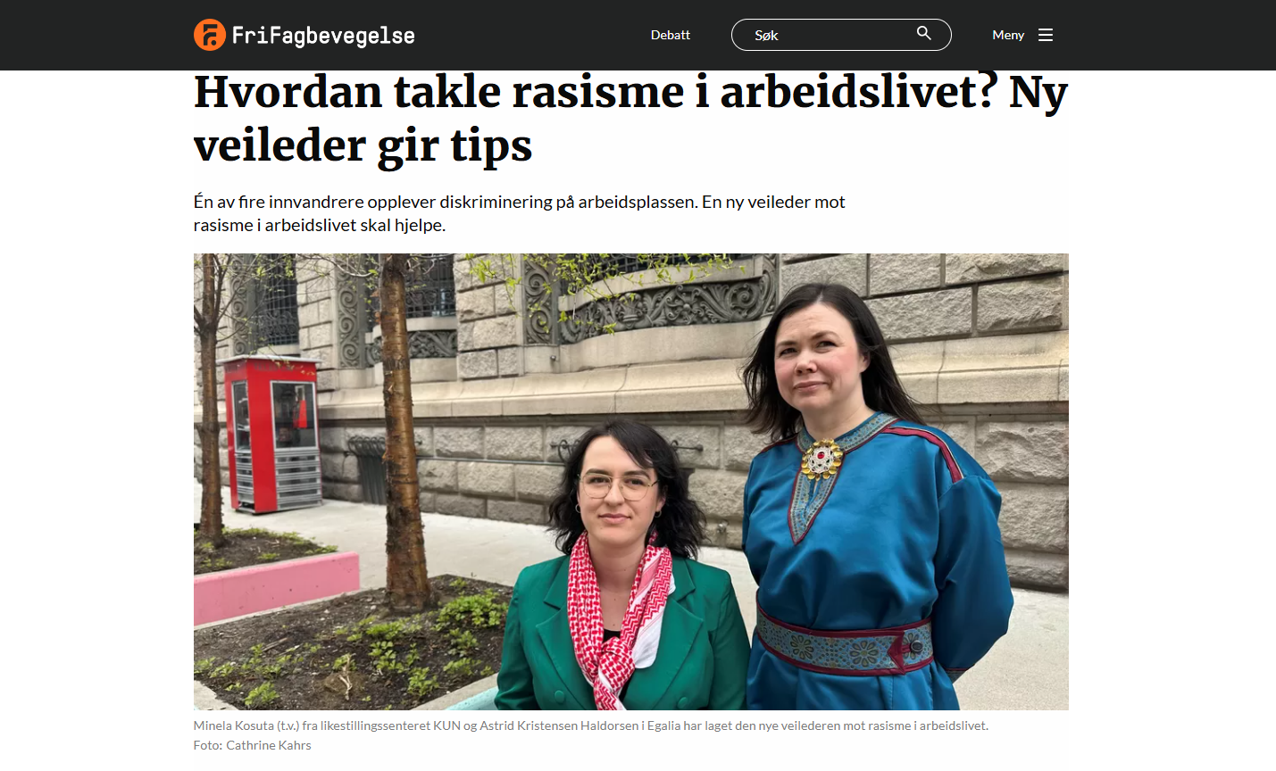
Bakgrunn
Notes:
Denne veilederen har som målgruppe de som opplever rasisme, arbeidstakere og potensielle arbeidstakere. ​ Innholdet i veilederen er utviklet av jurister og fagfolk på diskriminering, og organisasjoner som har både fagkunnskap og personlige erfaringer med rasisme.
Likestillingssenteret KUN har utviklet veilederen i samarbeid med Egalia senter mot diskriminering, Organisasjon mot offentlig diskriminering (OMOD) og Norsk Folkehjelp. Prosjektet er finansiert av Barne-, ungdoms- og familiedirektoratet (Bufdir). veileder utviklet av Minela Kosuta, seniorrådgiver på likestillingssentret KUN og Astrid Haldorsen, daglig leder på Egalia.
Et gap mellom erfaringer og det som anerkjennes som rasisme. For noen av oss er det et aktivt valg når vi vil forholde oss til rasisme, sånn som at dere deltar her nå, og ønsker å lære mer fordi vi ikke selv har den erfaringen. For andre er det en realitet en må forholde seg til daglig.
Vår utgpkt er erfart rasisme, og hvordan den erfares og forstås.
Dialogmøter i Tromsø, Trondheim og digitalt, kursing og forskning
Rasismeveileder.no/ diskriminert.no

Slide 3
Hva er rasisme?
Å tillegge mennesker negative karaktertrekk på bakgrunn av deres (antatte) etnisitet, hudfarge, kulturelle eller religiøse opphav
La dette ligge til grunn for en underordning og tilhørende diskriminering av dem.
Notes:
Flere ulike begreper som brukes. Rasisme- hverdagsdiskriminering, samehets. Pluss ulike faglige og erfarte forståelser- juridisk og kulturelt- I denne veilederen har vi valgt å gå ut fra forståelsen til deg som er utsatt for rasisme, i stedet for å gå ut fra den juridiske definisjonen, siden rasisme ofte ikke inngår i lovtekster, eller skrives om til for eksempel diskriminering. Det har selvfølgelig også sin svakhet- i at vi dermed kanskje ikke når de som ikke bruker rasisme som begrep. Gjenstår et stykke arbeid og begrepsutvikling, som lar oss snakke om rasisme i en norsk kontekst.
Det er hva som blir sagt og gjort som avgjør om det er rasisme, uansett om man mener det rasistisk eller ikke. Mange mangler kunnskap og vilje til å innrømme at de selv har rasistiske holdninger. Utfordringer med rasisme i dag henger sammen med historisk utnyttelse, kolonialisme og lover som har ønsket å utslette grupper eller deres identitet. Fornorskingen er et eksempel fra norsk historie. Denne veilederen er til deg som opplever rasisme, den viser hvilke muligheter du har for å gjøre noe med det du har opplevd og hva dine rettigheter er. Noen vil ønske å snakke om erfaringer, andre gjør ikke det. I denne veilederen får du tips om hva du kan gjøre. Du må kjenne på hva som passer best for deg.
Rasisme: Brukes ikke i noen lover.
Juridiske synonymer- Strukturell og individuell diskriminering, trakassering, hatkriminalitet, grunnlag- etnisitet og religion, arbeidsmiljø og likestillings- og diskrimineringsloven
Rasisme =
Strukturell og individuell diskriminering
Trakassering
Hatkriminalitet
På grunn av etnisitet og/eller religion
Beskyttet i arbeidsmiljøloven og likestillings- og diskrimineringsloven
Rasisme: Ord mange mener mye om. For negativt til å brukes?
Balanse:
Ikke for enkel, ikke for detaljert
Arbeidsrett vs rasisme
KLIKK: til Minela

Slide 4
■ Annet resultat  Brudd
Notes:
Kan ta saken til
Diskrimineringsemnda
lavterskeltilbud.
Gratis.
Sjanse å nå frem?
Etnisitet: Svært liten sjanse, omtrent 5%.
Klagesak: Belastning, generelt.
Belastning ved ikke å nå frem: Stor. «Dobbel diskriminering»
= reellt tilbud? Usikker.
Vil jeg anbefale en som opplever rasisme å gå til nemnda? Usikker.
+ vi må ha saker til nemnda! De må synliggjøres.
Kostnaden for den som som opplever rasisme. Verdt det?
Sikkert: De som opplever rasisme har et behov for konkrete råd. Som Minela sa: Det er vanskelig å orientere seg.

Slide 5
Notes:
Startet med en generell del i fjor høst, lanserte en egen del om opplevd rasisme i arbeidslivet i vår.
Tilgjengelig, empatisk

Slide 8
Notes:
Minela

Slide 9
Notes:
Minela

Slide 10
Notes:
Går gjennom ulike reaksjoner man kan møte når man tar opp rasisme

Slide 13
Notes:
Oversikt over miljøer og organisasjoner som kan hjelpe, hva som er viktig å tenke på om du vil gå videre med det. Dokumentasjon og sikring av bevis. Vedlegg til anmeldelse av hatkriminalitet

Slide 14
rasismeveileder.no
diskriminert.no
Takk for meg!
Marte Taylor Bye
mtb@kun.no

